Slide 1
基于在线旅游网站在线评论数据的乡村旅游多元需求分析
小组成员：潘春辉 贾坤泽 谭旭航 李泓岩

Slide 2


主要内容
数据补充
LDA主题建模

Slide 3

数据来源补充
乡村庄园
5000+
现代科技农园
1500+
民俗古镇
5000+
绿羊欢乐庄园
常家庄园
金卉庄园
牟氏庄园
伏尔加庄园
里山杨梅庄园
。。。。。
邯郸现代农业展览园
航天之光农业观光园
茶花泉现代农业园
雅林现代农业园
益阳现代农业嘉年华
湖熟现代农业展览园
。。。。。
西递村
喀赞其民俗村
文山坝美
丹巴甲居寨
潍坊杨家埠村
江苏周庄沈厅
营城子民俗文化村
。。。。

Slide 4
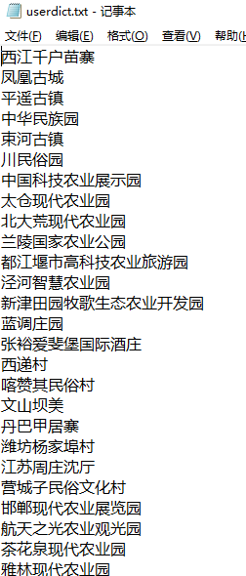
分词调整-输入字典
在jieba分词中，在某些专有名词的处理中，例如名词“电子科技大学”这个名词的分离会造成意义的偏离，在这种情况下，我们自定义一个词典来避免这种影响，在本次案例中，我们将所有的景区名称设置为不可分词的部分

Slide 5
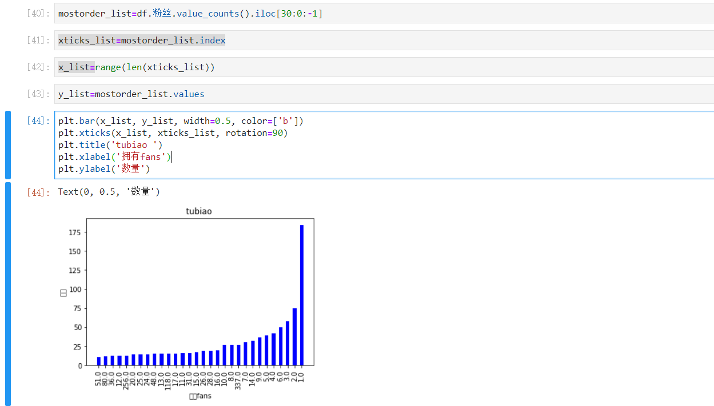
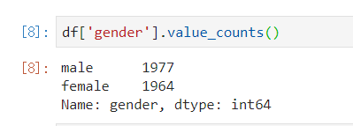
数据描述统计
对搜集到的数据，随机抽取20个景区。共计3950条数据
评论数据的顾客的男女性别
比例为1.0066:1，比较平均
这些数据中，拥有较多粉丝的人数比较少，较少粉丝的人数比较多，符合长尾分布。

Slide 6
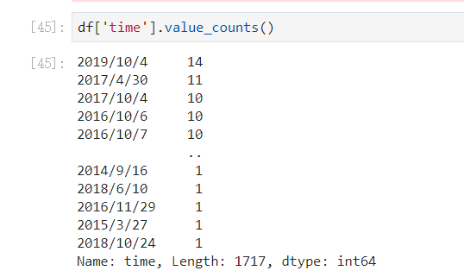
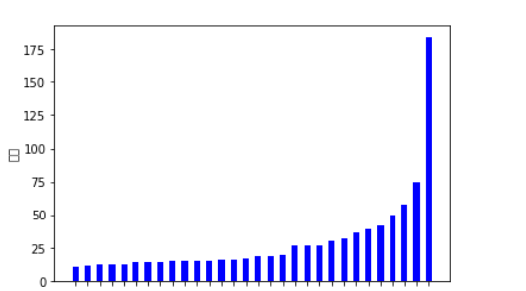
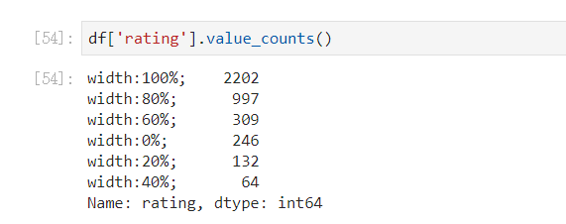
数据描述统计
观看收集时间的分布，发现大部分都是17年，18年的数据，具有实时性，方便我们继续分析。
对景点好评率，大部分人持五星好评（width 100%）。

Slide 7
LDA主题建模

Slide 8

LDA主题建模

Slide 9
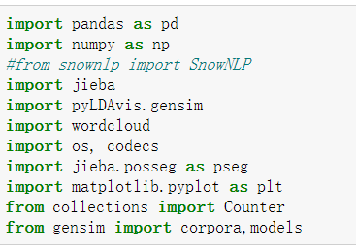
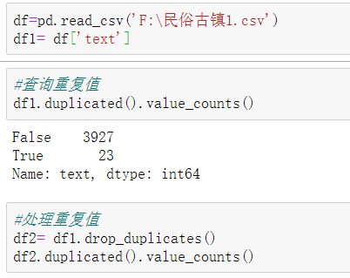

LDA主题建模

Slide 10
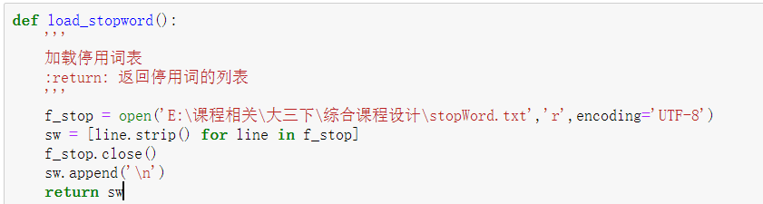
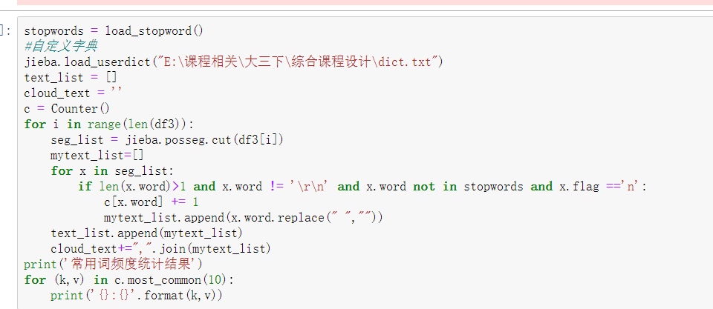
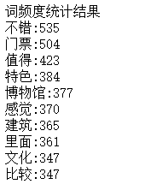
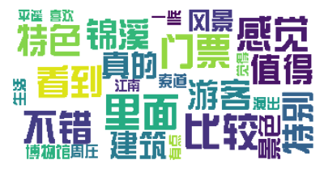
LDA主题建模

Slide 11
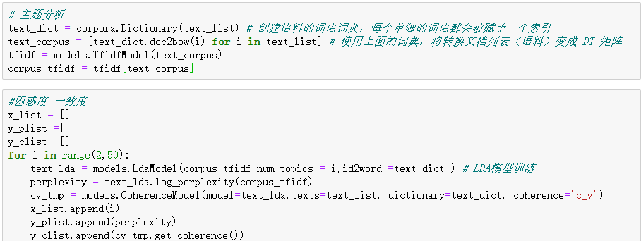
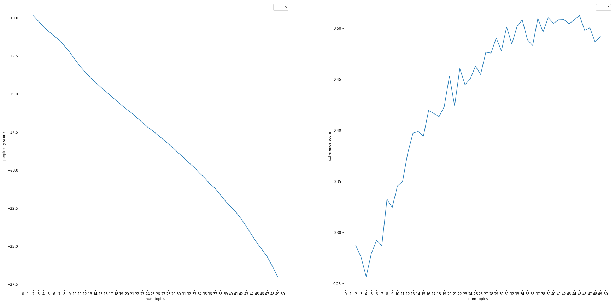
LDA主题建模

Slide 12
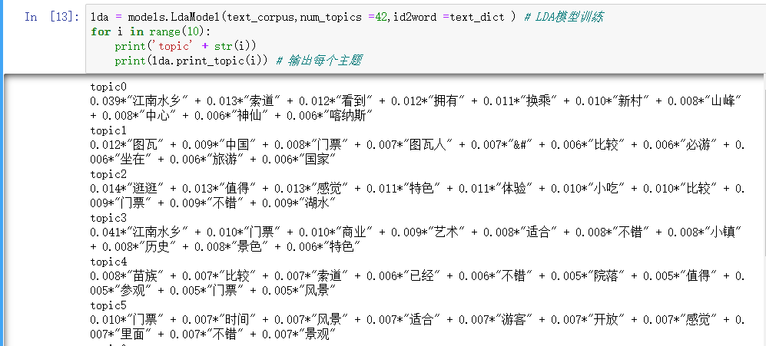
LDA主题建模

Slide 13
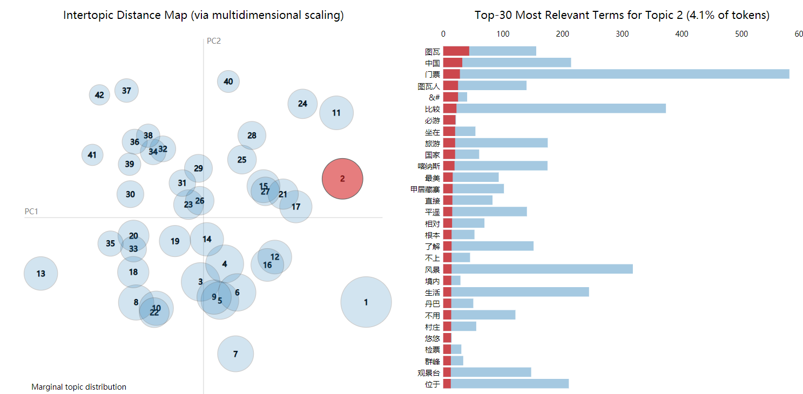
LDA主题建模

Slide 14
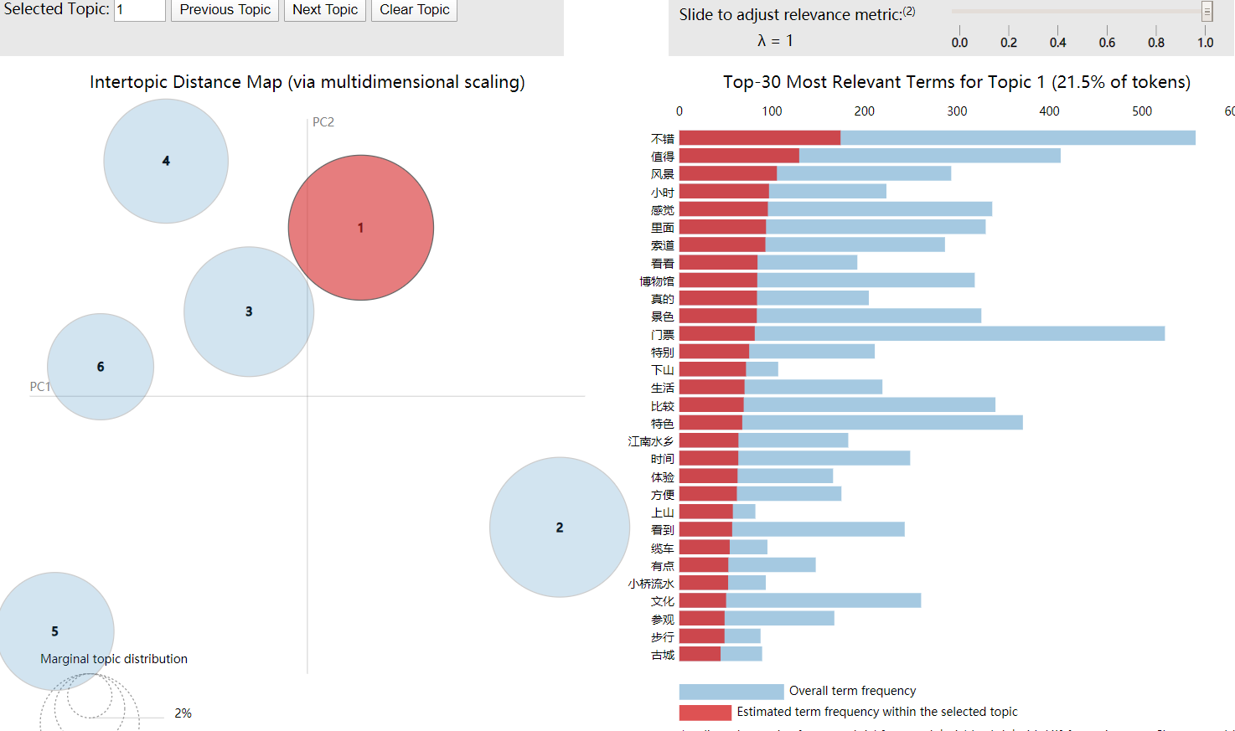
LDA主题建模

Slide 15
演示完毕，感谢老师
小组成员：潘春辉 贾坤泽 谭旭航 李泓岩

